Slide 1
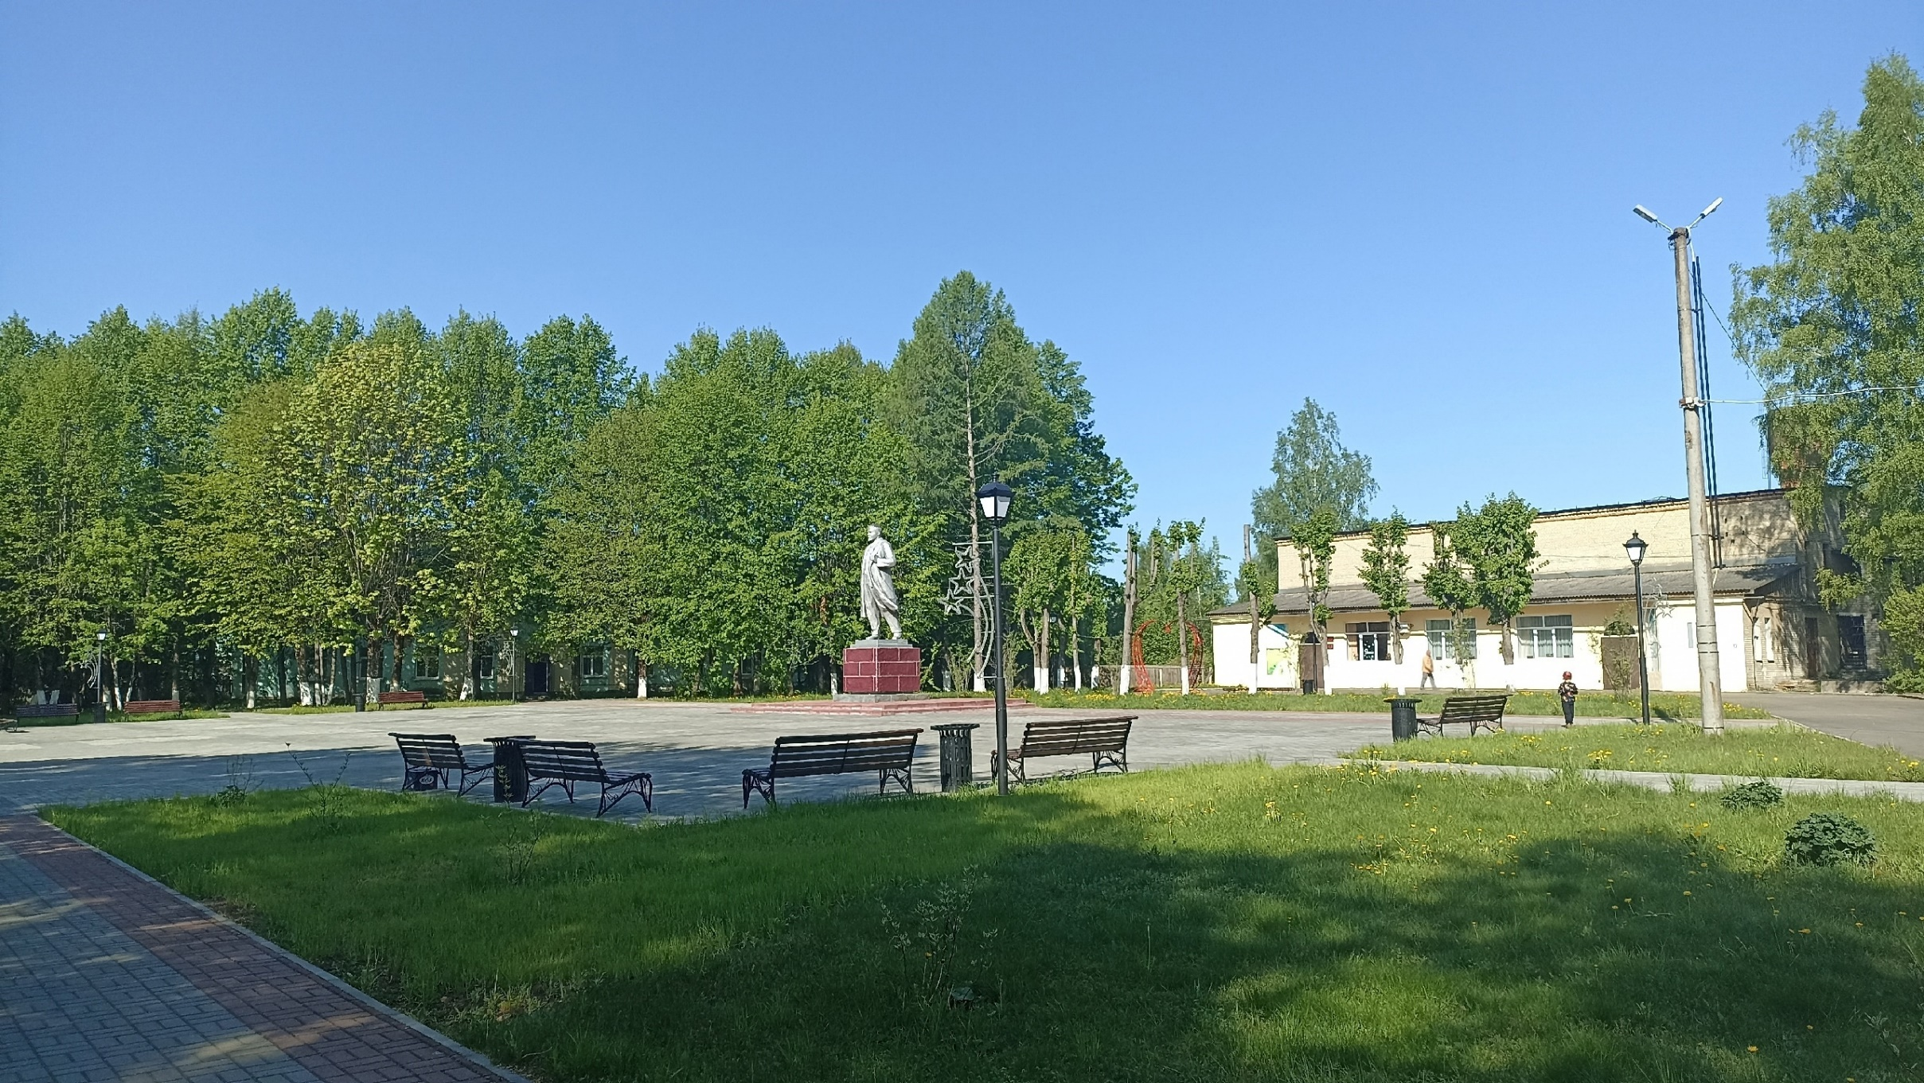

МУНИЦИПАЛЬНОЕ ОБРАЗОВАНИЕ « УГРАНСКИЙ РАЙОН» СМОЛЕНСКОЙ ОБЛАСТИ
БЮДЖЕТ
ДЛЯ ГРАЖДАН
на 2023-2025 годы
К решению об исполнении бюджета муниципального образования «Угранский район» Смоленской области
за 2023 год

Slide 2




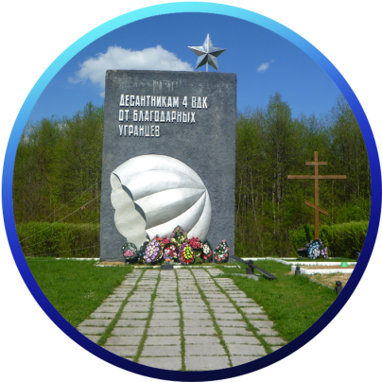
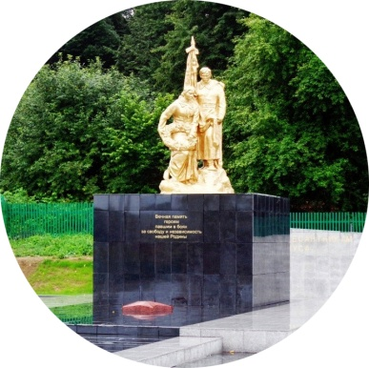
Историческая справка
Угранский район был образован путём объединения Всходского и Знаменского районов. Центром района стал поселок Угра как станция на месте строительства железнодорожной ветки Вязьма-Брянск. Поселок (ныне село) и район названы по одноименному названию реки Угры, протекающей по территории.
Наиболее значимым историческим событием, произошедшим на территории района, является «Великое стояние на Угре» в 1480 году, положившее конец ордынскому владычеству.
Угранская земля памятна событиями Великой отечественной войны 1941-1945 годов.
1929
1961
1963
1965
Дата образования
с. Угра как ж.д. станции
Образование Угранского района путем объединения Всходского и Знаменского районов
Угранский район присоединен к Вяземскому району
Район восстановлен в существующем виде

Slide 3
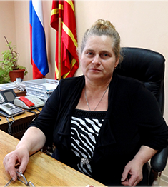
Уважаемые жители Угранского района!
Приоритетной задачей бюджетной политики является обеспечение прозрачности и открытости бюджетного процесса.
Бюджет для граждан – это упрощенная версия бюджетного документа, которая использует неформальный язык и доступные форматы, чтобы облегчить гражданам понимание бюджета, объяснить планы и действия муниципального образования «Угранский район», показать формы взаимодействия с ним по вопросам расходования общественных финансов.
Надеемся, что представление бюджета и бюджетного процесса в понятной для жителей форме повысит уровень общественного участия граждан в бюджетном процессе Угранского района.
Глава муниципального образования «Угранский район» Смоленской области
Н.С. Шишигина

Slide 4
Глоссарий…………………………………………………………………………………………………… .5-13
Бюджетная система муниципального района…………………………………………………………..14
Бюджетный процесс……………………………………………………………………………………….…15
Участие граждан в бюджетном процессе. . . . . . . . . . ……………………………………. . . . .. 16-18
Нормативная база формирования проекта бюджета………………………………………………..19
На чем основано составление местного бюджета………………………………………………..….20
Принцип прозрачности (открытости) бюджетной системы РФ……………………………….....21
Основные параметры социально-экономического развития………………………………………..22
Основные задачи бюджетной и налоговой политики МО……………………………………………..23
Межбюджетные отношения ……………………..………………………………………………………..24
Комиссии по увеличению поступления доходов в бюджет…………………………………………...25
Направления увеличения доходной базы…………………………………………………………………26
Основные характеристики бюджета . . . . . . . . . . . . . . . . ……………………………………... . . . ..27
Объем и структура налоговых доходов бюджета………...……………………………………….28-29
Дорожный фонд……………………………………………………………………………………………30-31
Какие налоги уплачивают в местный бюджет граждане муниципального образования?........32
Нормативы зачисления налогов на территории МО………………………………………….………33
Некоторые особенности планирования доходов………………………………………………...........34
Основные налогоплательщики …………………………...……………………………………………....35
Объем и структура безвозмездных поступлений…………………..……………………………..36-37
Информация о доходах и расходах на душу населения……………………………………….............38
Распределение бюджетных ассигнований по разделам расходов………………………………….39
Объем бюджетных ассигнований по разделам расходов МО……………………… ……………....40
Плановые показатели расходов муниципальных программ бюджета МО…………………… 41-42
Расходы бюджета района……………………………………………………………………….………..…55
Национальные проекты………………………………………………………………………………….56-57
Сведения об объемах бюджетных инвестиций МО……………………………………………… 58-65
Структура бюджетных ассигнований по разделам расходов …………………..............................66
Источники финансирования дефицита местного бюджета…………………………………………67
Контактная информация . . . . . . . . . . . . . . . . . . . . . . . . . . ……………………………………….. . . . 68
СОДЕРЖАНИЕ

Slide 5


Глоссарий
Бюджет
Форма образования и расходования денежных средств, предназначенных для финансового обеспечения задач и функций государства и местного самоуправления. (Бюджетный кодекс РФ от 31.07.1998 № 145-ФЗ)
Доходы
Поступающие в бюджет денежные средства
Расходы
Выплачиваемые из бюджета денежные средства
Дефицит бюджета
Профицит бюджета

Slide 6
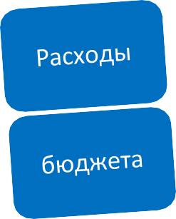
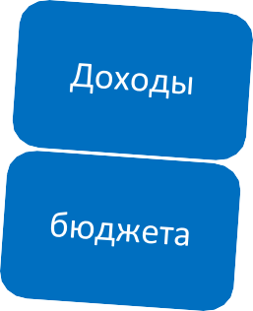


Глоссарий
Дефицит и профицит
Дефицит бюджета - превышение расходов бюджета над его доходами.
При превышении расходов над доходами принимается решение об источниках покрытия дефицита (например, использовать накопившиеся остатки средств на счёте
бюджета, взять в долг при отсутствии остатков средств на счёте бюджета). При дефицитном бюджете растёт долг и (или) снижаются остатки средств бюджета (накопления).
Профицит бюджета – превышение доходов бюджета над его расходами.
При превышении доходов над расходами принимается решение, как их использовать (например, накапливать резервы-остатки средств на счёте бюджета, погашать долг). При профиците бюджета снижается долг и (или) растут остатки средств (накопления).

Slide 7




Глоссарий
Бюджет формируется в новом «программном» формате на основе муниципальных программ. Это связано со вступившими в силу изменениями в Бюджетный кодекс РФ в 2014 году.
Каждая муниципальная программа увязывает бюджетные ассигнования с результатами их использования для достижения заявленных целей. Таким образом, программный бюджет призван повысить качество формирования и исполнения главного финансового документа.
Повышение эффективности деятельности всех участников программы за счет полномасштабного охвата всех сфер деятельности органов местного самоуправления и, как следствие, бюджетных ассигнований, находящихся в их распоряжении.
Обеспечение прозрачности расходования бюджетных средств, что позволяет увязать результаты, достигнутые в ходе реализации программ с бюджетными ресурсами, направленными на их достижение.
Четкая определенная ответственность за достижение результатов. Вытекает из необходимости назначения исполнителя и соисполнителей, ответственных за реализацию муниципальной программы.
Программный бюджет , это

Slide 8




Глоссарий
Межбюджетные трансферты
Денежные средства, перечисляемые из одного бюджета бюджетной системы Российской Федерации другому.
Субсидии
Предоставляются на условиях долевого софинансирования расходов других бюджетов.
Субвенции
Предоставляются на
финансирование «переданных» другим публично-правовым образованием полномочий.
Дотации
Предоставляются на безвозмездной
и безвозвратной основе без определения конкретной цели их использования.

Slide 9

Глоссарий
ДОХОДЫ БЮДЖЕТА – ЭТО БЕЗВОЗМЕЗДНЫЕ И БЕЗВОЗВРАТНЫЕ ПОСТУПЛЕНИЯ ДЕНЕЖНЫХ СРЕДСТ В БЮДЖЕТ
Неналоговые доходы
Поступления от уплаты других пошлин и сборов, установленных законодательством, а также штрафов за нарушения законодательства, например:
Доходы от использования государственного имущества и земли;
плата за негативное воздействие на
окружающую среду;
доходы от продажи материальных
и нематериальных активов;
Штрафные санкции;
Другие
Налоговые доходы
Поступления от уплаты налогов, установленных Налоговым кодексом Российской Федерации, например:
Налог на прибыль организации;
Акцизы;
Налог на доходы физических лиц;
Государственная пошлина;
Налог на добычу полезных ископаемых (НДПИ);
другие налоги
Безвозмездные поступления
Поступления от других бюджетов бюджетной системы (межбюджетные трансферты), организаций, граждан (кроме налоговых и неналоговых доходов)
Доходы
бюджета

Slide 10
Глоссарий
Виды налогов
Налог- обязательный, индивидуально безвозмездный платеж, взимаемый с организаций и физических лиц в форме отчуждения принадлежащих им на праве собственности, хозяйственного ведения или оперативного управления денежных средств в целях финансового обеспечения деятельности государства и (или) муниципальных образований
ФЕДЕРАЛЬНЫЕ
РЕГИОНАЛЬНЫЕ
Установлены Налоговым кодексом и обязательны к уплате на всей территории Российской Федерации, например :
Налог на прибыль организации;
Налог на доходы физических лиц ;
Акцизы;
Государственная пошлина;
Налог на добычу полезных ископаемых (НДПИ).
Местные
Установлены Налоговым кодексом и законами субъектов Российской Федерации и обязательны к уплате на соответствующих территориях субъектов РФ,
Например:
Налог на имущество организаций; Транспортный налог.
Установлены Налоговым кодексом и нормативными актами представительных органов муниципальных образований и обязательны к уплате территориях соответствующих муниципальных образований, например :
Налог на имущество физических лиц; Земельный налог

Slide 11
Глоссарий
РАСХОДЫ БЮДЖЕТА –выплачиваемые из бюджета денежные средства, являющихся источниками финансирования дефицита бюджета
Формирование расходов осуществляется в соответствии с расходными обязательствами, обусловленными установленным законодательством разграничением полномочий, исполнение которых должно происходить в очередном финансовом году за счет средств соответствующих бюджетов.
Принципы формирования расходов:
По разделам;
По ведомствам;
По муниципальным программам
Классификация расходов бюджетов –основа для построения ведомственной структуры расходов бюджета
Состав бюджетной классификации (статья 19 Бюджетного кодекса):
классификация доходов бюджетов;
классификация расходов бюджетов;
классификация источников финансирования дефицитов бюджетов;
классификация операций публично-правовых образований («классификация операций сектора
Разделы классификации расходов бюджетов
Разделы классификации расходов бюджета
01 «Общегосу дарственные вопросы»
03
«Национальная
безопасность и
правоохранительная
деятельность»
02 «Национальная
оборона»
04 «Национальная
экономика»
05 «Жилищно-коммунальное хозяйство»
06 «Охрана
окружающей
среды»
07 «Образование»
10 «Социальная
политика»
11
«Физическая
культура и спорт»
13
«Обслуживание муниципального долга»
08 «Культура,
кинематография»
14 «Межбюджетные трансферты общего характера бюджетам субъектов Российской Федерации и муниципальных образований

Slide 12

Глоссарий
Муниципальный долг
Совокупность долговых обязательств муниципального образования
(В соответствии с Бюджетным кодексом РФ объем доходов на обслуживание муниципального долга не должен превышать 15 % объема расходов бюджета муниципального района , за исключением объема расходов , которые осуществляются за счет субвенций из бюджетов бюджетной системы РФ . )
ЦЕЛИ ЗАИМСТВОВАНИЯ :
Финансирование дефицита бюджета;
Погашение долговых обязательств
СПОСОБЫ ЗАИМСТВОВАНИЯ :
Муниципальные
гарантии
Кредиты
Муниципальные
ценные бумаги
Программой муниципальных внутренних
заимствований МО «Угранский район» Смоленской области на 2023 год и плановый период 2024-2025 годов не предусматривается получение кредитов от кредитных организаций. Выдача бюджетных кредитов в 2023-2025 годах также не планируется.

Slide 13

Глоссарий
Понятие и типы расходных обязательств
РАСХОДНОЕ ОБЯЗАТЕЛЬСТВО – обязанность выплатить деньги из соответствующего бюджета
Публичные | Законы, определяющие объем и правила определения объема обязательств перед гражданами, организациями, органами власти
в том числе | в том числе законы, устанавливающие права граждан на получение социальных выплат (пенсий, пособий, компенсаций)
Гражданско-правовые | Государственный (муниципальный) контракт, трудовое соглашение, соглашение о предоставлении субсидии органам власти на закупки и т.д.
Межгосударственные | Межгосударственный договор (соглашение)

Slide 14



Консолидированный бюджет
– свод бюджетов бюджетной системы Российской Федерации на соответствующей территории (за исключением бюджетов государственных внебюджетных фондов) без учета межбюджетных трансфертов между этими бюджетами
Бюджетная система муниципального района
Консолидированный бюджет
- в первую очередь статистический, характеризующий данные по доходам и расходам, источникам поступления средств и направлениям их использования по территории в целом РФ или субъектов РФ.
Консолидированный бюджет МО «Угранский район» Смоленской области
Бюджет Мо «Угранский район» Смоленской области
Бюджет сельских поселений

Slide 15









Бюджетный процесс – ежегодное формирование и исполнение бюджета
Рассмотрение проекта бюджета очередного года
Принятие закона о бюджете
Составление проекта бюджета очередного года
Утверждение бюджета очередного года
Законодательные, представительные органы власти
Органы исполнительной власти
Финансовые органы
Органы местного самоуправления
Подготовка экономического обоснования доходов и расходов бюджета
Утверждение отчета об исполнении бюджета предыдущего года
Исполнение бюджета в текущем году
Получение доходов бюджета и распределение бюджетных средств в соответствии с законом о бюджете
Формирование отчета об исполнении бюджета предыдущего года
Принятие закона об исполнении бюджета за отчетный год

Slide 16







«БЮДЖЕТ ДЛЯ ГРАЖДАН»
- это простое и наглядное представление информации о бюджете
ДОСТУПНО
Как государство получает и расходует свои средства
ИСТОЧНИКИ ДОХОДА
Какие у государства дополнительные
источники дохода
УЧАСТИЕ В БЮДЖЕТНОМ
ПРОЦЕССЕ
Как граждане могут влиять на формирование и расходование бюджета
7

Slide 17



Участие граждан в бюджетном процессе
Как налогоплательщик
помогает формировать доходную часть бюджета
БЮДЖЕТ
Как получатель муниципальных услуг
получает муниципальные услуги -
расходную часть бюджета на благоустройство территории, культурно-досуговые
мероприятия, кружки, секции,
пособия, опекаемых).

Slide 18





Возможность влияния гражданина на состав бюджета
Участие в публичных
слушаниях проекта решения МО «Угранский район» Смоленской области
на очередной финансовый год и плановый период (обычно проходят в декабре)
Участие в публичных
слушаниях проекта решения МО «Угранский район» Смоленской области
по отчету об исполнении бюджета
(обычно проходят весной)
Участие в публичных обсуждениях по объектам
благоустройства территории МО «Угранский район» Смоленской области
(сходы жителей, опросы в Интернет)

Slide 19

Бюджетный кодекс РФ
Устав МО
«Угранский район» Смоленской области
Нормативная база формирования
проекта
местного бюджета
Приказ Минфина РФ
О порядке применения бюджетной
классификации
Положение о бюджетном процессе в МО «Угранский район» Смоленской области

Slide 20

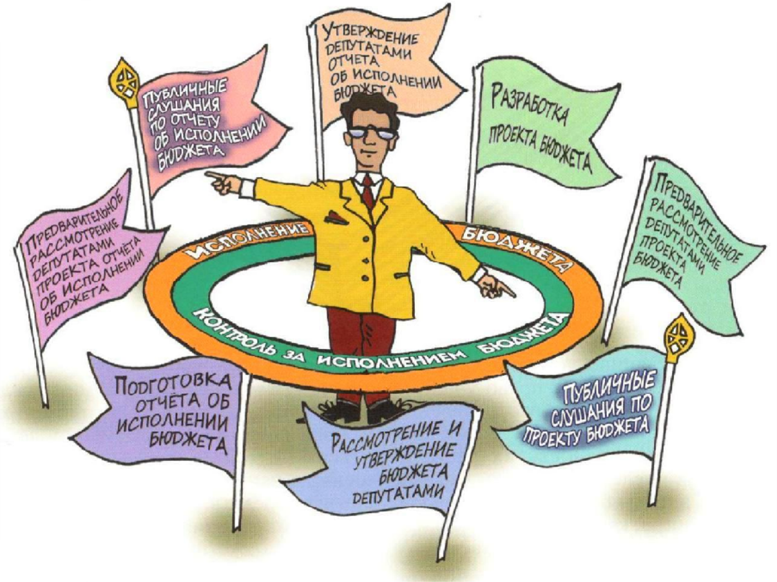
1
Послании Президента РФ Федеральному Собранию
На чем основано
составление местного бюджета
2
Основных направлениях бюджетной политики и
налоговой политике
3
Прогнозе социально-экономического развития муниципального образования
4
Муниципальных программах
5
Ведомственных целевых программах и планах мероприятий по непрограммным расходам местного бюджета

Slide 21



Принцип прозрачности (открытости) бюджетной системы РФ
Обязательное опубликование в средствах массовой информации (СМИ) утвержденных бюджетов и отчетов об их исполнении;
Размещение на сайте Администрации Муниципального образования «Угранский район» Смоленской области :https://ugra.admin-smolensk.ru/;
Обязательная открытость для общества и СМИ проектов бюджетов, обеспечение доступа к информации на едином портале бюджетной системы РФ в сети «Интернет»;
Преемственность бюджетной классификации РФ, а так же обеспечение сопоставимости показателей бюджета отчетного, текущего и очередного финансового года;

Slide 22
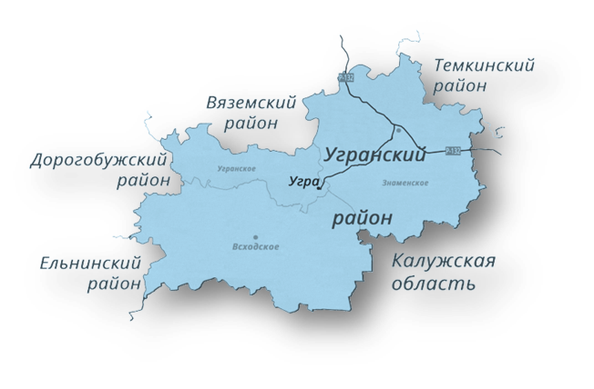





Основные параметры социально-экономического развития
Число субъектов малого и среднего предпринимательства (включая индивидуальных предпринимателей)
Количество СМП
158
107,5%
33,3
тыс. руб.
109,9%
к уровню 2022 года
к уровню 2022 года
Объем отгруженных товаров собственного производства, выполненных работ и услуг по всем видам экономической деятельности
Уровень безработицы
0,9 %
364,4
млн. руб.
101,2%
к уровню
2022 года
3 Сельских поселений
Угранское
Всходское
3) Знаменское
2 868,52 кв.м
Общая площадь

Slide 23
Основные задачи бюджетной и налоговой политики муниципального образования «Угранский район» Смоленской области на 2023 год и на плановый период 2024 и 2025 годов
Сохранение устойчивости бюджетной системы муниципального образования «Угранский район» Смоленской области и обеспечение долгосрочной сбалансированности районного бюджета и бюджетов поселений Угранского района как основного принципа ответственной бюджетной политики.
Концентрация ресурсов на достижение целей, показателей и результатов региональных проектов, направленных на достижение соответствующих результатов областных проектов
Стимулирование инвестиционной деятельности
Государственная поддержка приоритетных отраслей экономики и организаций малого и среднего бизнеса
Основные направления бюджетной и налоговой политики муниципального образования «Угранский район» Смоленской области сохраняют преемственность в отношении определенных ранее приоритетов и скорректированы с учетом текущей экономической ситуации
Совершенствование налогового администрирования
Мобилизация доходов
    Оценка налоговых расходов муниципального образования «Угранский район» Смоленской области
Реализация мер социальной поддержки населения, в том числе поддержка семей, имеющих детей
Проведение ответственной бюджетной политики, направленной на снижение рисков возникновения просроченной кредиторской задолженности бюджета

Slide 24

Межбюджетные отношения
Межбюджетные отношения
это совокупность отношений внутри бюджетной системы страны, включающая в качестве основных функциональных элементов разграничение доходов и расходов между уровнями бюджетной системы, распределение доходов между уровнями бюджетной системы, а также перераспределение средств между бюджетами разных уровне и видов.
Межбюджетные трансферты – средства, предоставляемые одним бюджетом бюджетной системы РФ другому бюджету бюджетной системы РФ

Slide 25

Комиссии по увеличению поступления доходов в бюджет
Межведомственная комиссия при Администрации муниципального образования «Угранский район» Смоленской области по укреплению налоговой дисциплины

Slide 26

Направления увеличения доходной базы
Анализ эффективности предоставления налоговых льгот
Работа с администраторами доходов бюджета МО «Угранский район» Смоленской области, направленная на повышение качества администрирования доходных источников, повышение уровня ответственности за выполнение прогнозных показателей, снижение недоимки по администрируемым платежам
Работа с организациями, выплачивающими заработную плату работникам ниже прожиточного минимума
Проведение мероприятий, направленных на снижение недоимки по налоговым платежам
Организация работы по информированию граждан о сроках уплаты налогов
Создание условий для обеспечения устойчивого исполнения местных бюджетов

Slide 27

Основные характеристики к бюджету за 2023 год
Показатели | 2022 год
 |  | Отчетный финансовый 2023 год план | Отчетный финансовый 2023 год исполнение | 2022 в % к исполнению бюджета за 2023
 |  | Бюджет (Решение № 45 от 22.12.2023г. с изменениями)
1 | 2 | 3 | 4 | 5 (гр.3/гр2*100)
I. ДОХОДЫ, | 292390,9 | 471 680,60 | 471 033,20 | 161,10
в т.ч.
Налоговые и неналоговые доходы | 39651,8 | 50 476,50 | 54 784,90 | 138,16
Безвозмездные поступления | 252739,1 | 421204,1 | 416248,3 | 164,69
II. РАСХОДЫ | 288055,8 | 479565,1 | 441014 | 166,48
III. ДЕФИЦИТ (-) / ПРОФИЦИТ (+) | 4335,1 | -7 884,50 | -30 019,20
IV. ИСТОЧНИКИ ФИНОНСИРОВАНИЯ ДЕФЕЦИТА | 4335,1 | 7 844,50 | -30 019,20

Slide 28

ОБЪЕМ И СТРУКТУРА НАЛОГОВЫХ и НЕНАЛОГОВЫХ ДОХОДОВ БЮДЖЕТА
ДОХОДЫ | 2021 | 2022 | 2023 План | 2023 Исполнение
 | 31 892,70 | 48 817,10 | 50 476,50 | 54 784,90
НАЛОГОВЫЕ ДОХОДЫ | 24 237,60 | 39 651,70 | 45 827,80 | 48 691,50
Налог на прибыль, доходы | 18 245,30 | 21 830,30 | 20 688,80 | 22 061,80
Налоги на товары (услуги) реализуемые на территории РФ | 0,00 | 0,00 | 15 995,30 | 16 935,90
Налоги на совокупный доход | 2 289,20 | 3 162,10 | 3 081,10 | 2 112,90
Налоги, сборы и регулярные платежи за пользование природными ресурсами | 3 143,40 | 4 895,00 | 5 404,80 | 6 776,80
Государственная пошлина | 559,70 | 598,90 | 657,80 | 804,10
НЕНАЛОГОВЫЕ ДОХОДЫ | 7 655,10 | 9 165,40 | 4 648,70 | 6 093,40
Доходы от использования имущества, находящегося в государственной и муниципальной собственности | 3 447,80 | 3 292,20 | 2 858,40 | 3 479,10
Платежи при пользовании природными ресурсами | 10,70 | 17,10 | 10,60 | 15,60
Доходы от оказания платных услуг | 400,70 | 3 014,80 | 238,00 | 331,10
Доходы от продажи материальных и нематериальных активов | 2 783,30 | 2 411,60 | 1 428,50 | 2 132,10
Штрафы, санкции, возмещение ущерба | 972,60 | 387,70 | 113,20 | 135,50
Прочие неналоговые доходы | 40,00 | 42,00 | 0,00 | 0,00

Slide 29
ОБЪЕМ И СТРУКТУРА НАЛОГОВЫХ ДОХОДОВ БЮДЖЕТА

Slide 30

ФОРМИРОВАНИЕДОРОЖНОГО ФОНДА |  | ИСПОЛЬЗОВАНИЕ ДОРОЖНОГО ФОНДА
Объем бюджетных ассигнований муниципального дорожного фонда утверждается решением Угранского районного Совета депутатов (далее – Совет депутатов) о бюджете на очередной финансовый год (очередной финансовый год и плановый период) в размере не менее прогнозируемого объема доходов бюджета муниципального образования «Угранский район» Смоленской области ( далее- бюджет муниципального образования) от: акцизов на автомобильный бензин, прямогонный бензин, дизельное топливо, моторные масла для дизельных и (или) карбюраторных (инжекторных) двигателей, производимые на территории Российской Федерации, подлежащих зачислению в бюджет муниципального образования; денежных средств, поступающих в бюджет муниципального образования от уплаты неустоек (штрафов, пеней), а также от возмещения убытков муниципального заказчика, взысканных в установленном порядке в связи с нарушением исполнителем (подрядчиком) условий муниципального контракта или иных договоров, финансируемых за счет средств дорожного фонда, или в связи с уклонением от заключения таких контракта или иных договоров; поступлений в виде межбюджетных трансфертов (субсидий), из бюджетов бюджетной системы Российской Федерации на финансовое обеспечение дорожной деятельности в отношении автомобильных дорог общего пользования местного значения; безвозмездных поступлений от физических и юридических лиц на финансовое обеспечение дорожной деятельности, в том числе добровольных пожертвований, в отношении автомобильных дорог общего пользования местного значения ; денежных средств, внесенных участником конкурса или аукциона, проводимых в целях заключения муниципального контракта, финансируемого за счет средств дорожного фонда муниципального образования в качестве обеспечения заявки на участие в таком конкурсе или аукционе в случае уклонения участника конкурса или аукциона от заключения такого контракта и в иных случаях, установленных законодательством Российской Федерации. Бюджетные ассигнования муниципального дорожного фонда, не использованные в текущем финансовом году, направляются на увеличение бюджетных ассигнований муниципального дорожного фонда в очередном финансовом году. Объем бюджетных ассигнований муниципального дорожного фонда: может быть увеличен в текущем финансовом году и (или) очередном финансовом году на положительную разницу между фактически поступившим и прогнозировавшимся объемом доходов бюджета муниципального образования, учитываемых при формировании муниципального дорожного фонда; может быть уменьшен в текущем финансовом году и (или) очередном финансовом году на отрицательную разницу между фактически поступившим и прогнозировавшимся объемом доходов бюджета муниципального образования, учитываемых при формировании муниципального дорожного фонда. Объем бюджетных ассигнований муниципального дорожного фонда подлежит корректировке путем внесения в установленном порядке изменений в сводную бюджетную роспись бюджета муниципального образования. |  |  | Содержание и ремонт действующей сети автомобильных дорог общего пользования местного значения и искусственных сооружений на них; Проектирование, строительство (реконструкцию) и капитальный ремонт автомобильных дорог общего пользования местного значения и искусственных сооружений на них; Проведение проектно-изыскательских работ в области дорожной деятельности; Приобретение дорожно–строительной техники, необходимой для осуществления дорожной деятельности; Реализацию прочих мероприятий, необходимых для развития и функционирования сети автомобильных дорог общего пользования местного значения. Использование бюджетных ассигнований муниципального дорожного фонда осуществляется в рамках реализации муниципальной программы муниципального образования «Угранский район» Смоленской области «Развитие дорожно-транспортного комплекса муниципального образования «Угранский район» Смоленской области. Операции со средствами муниципального дорожного фонда отражаются на едином счете местного бюджета, открытом в территориальном органе Федерального казначейства. Учет операций со средствами муниципального дорожного фонда осуществляется в порядке, установленном для учета операций со средствами местного бюджета.
ДОРОЖНЫЙ ФОНД
Порядок формирования и использования
бюджетных ассигнований муниципального дорожного фонда муниципального образования « Угранский район» Смоленской области
Дорожный фонд -часть средств бюджета, подлежащая использованию в целях финансового обеспечения дорожной деятельности в отношении дорог общего пользования местного значения муниципального образования «Угранский район» Смоленской области. автомобильных
ФОРМИРОВАНИЕДОРОЖНОГО ФОНДА
Объем бюджетных ассигнований муниципального дорожного фонда утверждается решением Угранского районного Совета депутатов (далее – Совет депутатов) о бюджете на очередной финансовый год (очередной финансовый год и плановый период) в размере не менее прогнозируемого объема доходов бюджета муниципального образования «Угранский район» Смоленской области ( далее- бюджет муниципального образования) от: акцизов на автомобильный бензин, прямогонный бензин, дизельное топливо, моторные масла для дизельных и (или) карбюраторных (инжекторных) двигателей, производимые на территории Российской Федерации, подлежащих зачислению в бюджет муниципального образования; денежных средств, поступающих в бюджет муниципального образования от уплаты неустоек (штрафов, пеней), а также от возмещения убытков муниципального заказчика, взысканных в установленном порядке в связи с нарушением исполнителем (подрядчиком) условий муниципального контракта или иных договоров, финансируемых за счет средств дорожного фонда, или в связи с уклонением от заключения таких контракта или иных договоров; поступлений в виде межбюджетных трансфертов (субсидий), из бюджетов бюджетной системы Российской Федерации на финансовое обеспечение дорожной деятельности в отношении автомобильных дорог общего пользования местного значения; безвозмездных поступлений от физических и юридических лиц на финансовое обеспечение дорожной деятельности, в том числе добровольных пожертвований, в отношении автомобильных дорог общего пользования местного значения ; денежных средств, внесенных участником конкурса или аукциона, проводимых в целях заключения муниципального контракта, финансируемого за счет средств дорожного фонда муниципального образования в качестве обеспечения заявки на участие в таком конкурсе или аукционе в случае уклонения участника конкурса или аукциона от заключения такого контракта и в иных случаях, установленных законодательством Российской Федерации. Бюджетные ассигнования муниципального дорожного фонда, не использованные в текущем финансовом году, направляются на увеличение бюджетных ассигнований муниципального дорожного фонда в очередном финансовом году. Объем бюджетных ассигнований муниципального дорожного фонда: может быть увеличен в текущем финансовом году и (или) очередном финансовом году на положительную разницу между фактически поступившим и прогнозировавшимся объемом доходов бюджета муниципального образования, учитываемых при формировании муниципального дорожного фонда; может быть уменьшен в текущем финансовом году и (или) очередном финансовом году на отрицательную разницу между фактически поступившим и прогнозировавшимся объемом доходов бюджета муниципального образования, учитываемых при формировании муниципального дорожного фонда. Объем бюджетных ассигнований муниципального дорожного фонда подлежит корректировке путем внесения в установленном порядке изменений в сводную бюджетную роспись бюджета муниципального образования.
ИСПОЛЬЗОВАНИЕ ДОРОЖНОГО ФОНДА
Содержание и ремонт действующей сети автомобильных дорог общего пользования местного значения и искусственных сооружений на них;
Проектирование, строительство (реконструкцию) и капитальный ремонт автомобильных дорог общего пользования местного значения и искусственных сооружений на них;
Проведение проектно-изыскательских работ в области дорожной деятельности;
Приобретение дорожно–строительной техники, необходимой для осуществления дорожной деятельности;
Реализацию прочих мероприятий, необходимых для развития и функционирования сети автомобильных дорог общего пользования местного значения.
Использование бюджетных ассигнований муниципального дорожного фонда осуществляется в рамках реализации муниципальной программы муниципального образования «Угранский район» Смоленской области «Развитие дорожно-транспортного комплекса муниципального образования «Угранский район» Смоленской области.
Операции со средствами муниципального дорожного фонда отражаются на едином счете местного бюджета, открытом в территориальном органе Федерального казначейства.
Учет операций со средствами муниципального дорожного фонда осуществляется в порядке, установленном для учета операций со средствами местного бюджета.
Бюджетные ассигнования дорожного фонда не могут быть использованы на цели,
не соответствующие их назначению

Slide 31

ДОРОЖНЫЙ ФОНД
ДОХОДЫ ДОРОЖНОГО ФОНДА, ВСЕГО | 2022 | 2023 План | 2023 Исполнение
 | 23 021,00 | 14 550,00 | 47 700,90
Налоги на товары (услуги) реализуемые на территории РФ | 0,00 | 14 550,00 | 17 009,30
Акцизы на нефтепродукты | 0,00 | 14 550,00 | 17 009,30
Областные средства | 23 021,00 | 0,00 | 30 691,60
Субсидии на проектирование, строительство, реконструкцию, капитальный ремонт и ремонт автомобильных дорог общего пользования местного значения | 23 021,00 | 0,00 | 30 691,60
РАСХОДЫ ДОРОЖНОГО ФОНДА, ВСЕГО капитальный ремонт, ремонт и содержание автомобильных дорог межмуниципального значения

Slide 32
Какие налоги уплачивают в местный бюджет граждане муниципального образования?
Предоставление налоговых вычетов
Социальные в сумме, уплаченной: за обучение, на лечение, дополнительных страховых взносов на накопительную часть трудовой пенсии.
Стандартные, в том числе на
детей.
Профессиональные, в том числе для нотариусов, адвокатов, лиц, получающих авторские вознаграждения.
Имущественные, в том числе на приобретение жилья.
Налог на доходы физических лиц ( Глава 23 Налогового кодекса Российской федерации)
Ставка налога - 13%
В отдельных случаях:
9% - в отношении доходов от долевого участия в деятельности организаций, полученных в виде дивидендов;
30% - в отношении всех доходов, получаемых физическими лицами- иностранными гражданами;
35% - в отношении стоимости полученных выигрышей и призов
Сведения о налоговых льготах:
Налоговые льготы на уровне бюджета муниципального района
не предоставлялись

Slide 33
Нормативы зачисления налогов на территории муниципального образования «Угранский район» Смоленской области на 2023 год
Федеральные налоги и сборы
1. Налог на доходы физических лиц - 31,062 %
2. Налог со специальными налоговыми режимами, в т.ч.
2.1 Налог, взимаемый в связи с применением упрощенной системы налогообложения- 15%
2.2. Единый сельскохозяйственный налог - 50%
2.3. Налог, взимаемый в связи в связи с применением патентной системы налогообложения - 100%
3. Налог на добычу общераспространенных полезных ископаемых -100%
Норматив зачисления налога на доходы физических лиц (НДФЛ) 41,052% в консолидированный бюджет МО «Угранский район» Смоленской области:
31,062 % в бюджет МО «Угранский район» Смоленской области
9,99 % в бюджет сельского поселения Угранского района Смоленской области
Пример:
Зарплата: 20 000 руб.
Ставка НДФЛ - 13%
НДФЛ = 20 000 руб. × 13/100 = 2 600 руб.
НДФЛ в бюджет МО «Угранский район» Смоленской области= 2 600 руб. × 31,062% = 807,6 руб.
НДФЛ в бюджет сельского поселения Угранского района Смоленской области= 2600*9,99%=259,7 руб.
%

Slide 34

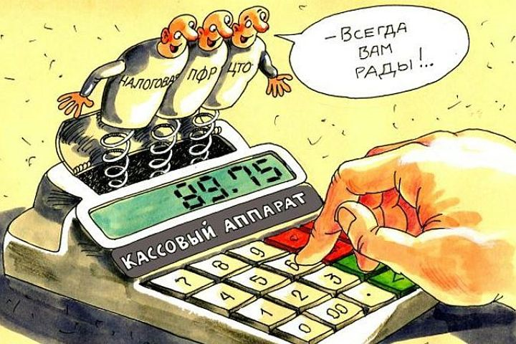
Некоторые особенности планирования доходов
В бюджеты муниципальных образований будут зачисляться доходы от акцизов на автомобильный и прямогонный бензин, дизельное топливо, моторные масла для дизельных и (или) карбюраторных (инжекторных) двигателей, производимые на территории Российской Федерации. Размеры дифференцированных нормативов отчислений устанавливаются исходя из протяженности автомобильных дорог местного значения, находящихся на балансе соответствующего муниципального образования с учетом видов покрытия дорог – дорог с твердым покрытием и дорог с грунтовым покрытием и применением удельных весов 0,6 и 0,4 соответственно.
Прогнозирование неналоговых доходов бюджета по доходам от сдачи в аренду имущества, находящегося в муниципальной собственности, по плате за негативное воздействие на окружающую среду, арендной плате за земли, по прочим доходам от оказания платных услуг и компенсации затрат государства, штрафам осуществляется на основании данных администраторов указанных видов доходов.

Slide 35
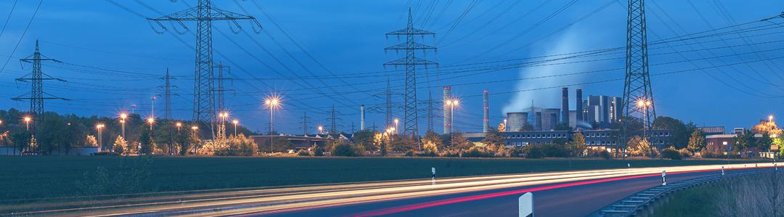
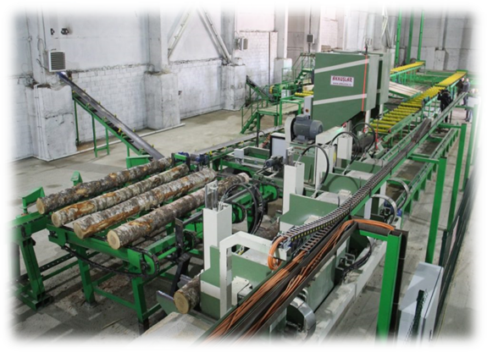
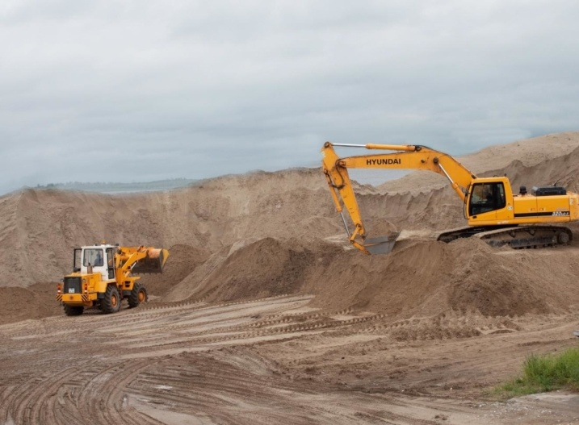
Основные налогоплательщики
Основным налоговым доходом, формирующим бюджет муниципального района, является налог на доходы физических лиц. Таким образом, основными налогоплательщиками, зачисляемых в бюджет муниципального образования, являются налогоплательщики на доходы физических лиц:
ПАО «МРСК Центра» - ведущая электросетевая компания России. Компания была основана в 2004 году, в процессе реформирования российской электроэнергетики и разделения энергокомпаний по видам деятельности, их последующей региональной интеграции. (3,8%).
ООО «Угранский карьер» - Основным видом деятельности является «разработка гравийных и песчаных карьеров, добыча глины и каолина» Компания была зарегистрирована в 2006 году. (17,8%) .
ООО «Пладонит» - предприятие по лесозагатовке и лесопереработке, расположенное в Угранском районе Смоленской области;
Смоленский завод пиломатериалов - это совместный проект компании "Пладонит" и "Угра-ЛесЭкспорт". Предприятиятие производит 76 тыс.куб.

Slide 36

ОБЪЕМ И СТРУКТУРА БЕЗВОЗМЕЗДНЫХ ПОСТУПЛЕНИЙ
Безвозмездные поступления –средства, безвозмездно поступающие в бюджет из другого бюджета в форме дотаций, субсидий, субвенций, иных межбюджетных трансфертов, а также от физических и юридических лиц.
БЕЗВОЗМЕЗДНЫЕ ПОСТУПЛЕНИЯ | 2021 | 2022 | 2023 План | 2023 Исполнение
 | 263108,70 | 252 739,10 | 421 204,11 | 416 248,30
Дотации бюджетам муниципальных районов на выравнивание уровня бюджетной обеспеченности | 117454,70 | 133 606,70 | 145 226,00 | 145 226,00
Субвенции бюджетам субъектов Российской Федерации и муниципальных образований | 84890,80 | 92 444,00 | 97 555,59 | 97 446,10
Субсидии бюджетам субъектов Российской Федерации и муниципальных образований | 54725,90 | 28 353,90 | 175 733,97 | 170 822,60
Иные межбюджетные трансферты | 6037,30 | 375,00 | 1 234,30 | 1 234,30
Прочие безвозмездные поступления | 0,00 | 790,00 | 1 454,25 | 1 519,30
Возврат остатков субсидий, субвенции и иных межбюджетных трансфертов, имеющих целевое назначение, прошлых лет | 0,00 | -2 830,50 | 0,00 | -257,50

Slide 37
ОБЪЕМ И СТРУКТУРА БЕЗВОЗМЕЗДНЫХ ПОСТУПЛЕНИЙ

Slide 38







ИНФОРМАЦИЯ О ДОХОДАХ И РАСХОДАХ НА ДУШУ НАСЕЛЕНИЯ в 2023 г.
ДОХОДЫ в 2023 г.
471033,2 тыс. руб. 121,08 тыс. руб.
на 1 человека
РАСХОДЫ в 2023 г.
441014,0 тыс. руб.
113,37 тыс. руб.
на 1 человека
146764,1
37,72 тыс. руб. на 1 человека
45827,8
11,78
тыс.руб.
на 1 человека
Налоговые поступления
Расходы на образование
46126,9
11,86 тыс. руб. на 1 человека
6093,4
1,5 тыс. руб. на 1 человека
Не налоговые поступления
Расходы на культуру
16586,6
4,26 тыс. руб. на 1 человека
Расходы на социальную политику
416248,3
107,00
тыс. руб.
на 1 человека
Безвозмездные поступления
Расходы на спорт
97658,1
25,10
тыс. руб. на 1 человека
Численность населения 3890

Slide 39

Распределение бюджетных ассигнований по разделам расходов за 2023 год (тыс. руб.)
Расходы | 2021 | 2022 | 2023 план | 2023 исполнение
 | 296 941,70 | 288 055,80 | 479 565,10 | 441014
Общегосударственные вопросы | 40 685,30 | 39 458,20 | 47 952,00 | 46 464,40
Национальная безопасность и правоохранительная деятельность | 101,70 | 102,70 | 169,00 | 98,40
Национальная экономика | 40 831,80 | 24 145,10 | 49 563,70 | 41 770,50
Жилищно-коммунальное хозяйство | 1 681,00 | 313,20 | 18 716,80 | 15 368,20
Охрана окружающей среды | 0,00 | 0,00 | 101,70 | 0,00
Образование | 128 593,80 | 136 706,50 | 147 805,70 | 146 764,10
Культура, кинематография | 43 911,90 | 42 008,60 | 46 148,40 | 46 126,90
Социальная политика | 14 551,10 | 17 359,00 | 16 651,70 | 16 586,60
Физическая культура и спорт | 434,70 | 850,00 | 122 279,30 | 97 658,10
Межбюджетные трансферты бюджетам субъектов российской федерации и муниципальных образований общего характера | 26 150,40 | 27 112,50 | 30 176,80 | 30 176,80

Slide 40
Объем бюджетных ассигнований по разделам расходов МО «Угранский район» Смоленской области

Slide 41

Плановые показатели расходов бюджета МО «Угранский район» Смоленской области за 2023 год
41

Slide 42
Плановые показатели расходов бюджета МО «Угранский район» Смоленской области за 2023 год
42

Slide 43


Программная структура расходов районного бюджета за 2023 год (в тыс.руб.)
1
Муниципальная программа
« Создание благоприятного предпринимательского и инвестиционного климата в МО « Угранский район» Смоленской области
0,0 тыс.руб.–2023 год
Муниципальная программа «Развитие дорожно-транспортного комплекса в МО « Угранский район» Смоленской области»
39486,6 тыс.руб. –2023 год
2
Цель программы:
Развитие дорожно-транспортного комплекса Угранского района Смоленской области, обеспечение безопасности дорожного движения, улучшение транспортного обслуживания населения.
Ожидаемые результаты реализации муниципальной программы: Снижение количества ДТП с пострадавшими; улучшение транспортного обслуживания населения
Цель программы:
Создание условий для развития сферы малого и среднего предпринимательства на территории муниципального образования «Угранский район» Смоленской области, как одного из факторов, с одной стороны, улучшения отраслевой структуры экономики, а с другой стороны, – социального развития и обеспечения стабильно высокого уровня занятости

Slide 44

Программная структура расходов районного бюджета за 2023 год (в тыс.руб.)
Муниципальная программа
« Создание благоприятного предпринимательского и инвестиционного климата в МО « Угранский район» Смоленской области
50,0 тыс. руб.–2023 год
4
3
Муниципальная программа
«Развитие образования в муниципальном образовании в МО « Угранский район» Смоленской области
152805,5 тыс. руб.–2023 год
Цель муниципальной программы:
Увеличение производства продукции сельского хозяйства, производимой в Угранском районе и повышение ее конкурентоспособности; обеспечение финансовой устойчивости сельскохозяйственных товаропроизводителей и повышение эффективности использования ресурсного потенциала в сельском хозяйстве Угранского района
Цель программы:
Обеспечение общедоступного бесплатного дошкольного и общего образования.
Обеспечение современного качества, доступности и эффективности дополнительного образования.

Slide 45


Программная структура расходов районного бюджета за 2023 год (в тыс.руб.)
5
Муниципальная программа «Комплексные меры противодействия незаконному обороту наркотиков в МО
«Угранский район» Смоленской области
10,0тыс.руб.–2023 год
Муниципальная программа
« Патриотическое воспитание граждан в МО « Угранский район» Смоленской области»
50,0 тыс.руб.–2023 год
6
Цель муниципальной программы:
Развитие и модернизация системы патриотического воспитания, формирование у детей и молодежи Угранского района гражданской идентичности, высокого патриотического сознания и верности Отечеству
Цель муниципальной программы: противодействие незаконному обороту наркотиков, профилактика правонарушений связанных с употреблением и распространением наркотических и психотропных веществ на территории муниципального образования «Угранский район» Смоленской области

Slide 46


Программная структура расходов районного бюджета за 2023 год (в тыс.руб.)
7
8
Муниципальная программа «Развитие культуры и туризма в МО « Угранский район» Смоленской области»
148597,5 тыс. руб.- 2023 год
Муниципальная программа
« Комплексные меры по профилактике правонарушений и усилению борьбы с преступностью в МО
« Угранский район» Смоленской области»
71,0 тыс.руб.–2023 год
Цель муниципальной программы:
Создание социально-экономических условий для развития культуры и туризма в Угранском районе Смоленской области
Ожидаемые результаты реализации муниципальной программы:
Увеличение доли населения получающих услуги учреждений культуры. Увеличение количества посетителей туристического маршрута. Увеличение количества населения, занимающегося физической культурой и спортом.
Цель программы:
снижение числа преступлений, совершаемых на улицах и в иных общественных местах на территории Угранского района Смоленской области
снижение числа преступлений, совершенных несовершеннолетними
увеличение количества материалов в районной газете по освещению профилактики правонарушений и борьбы с преступностью на территории Угранского района

Slide 47

Программная структура расходов районного бюджета за 2023 год (в тыс.руб.)
Муниципальная программа "Материально-техническое и транспортное обеспечение деятельности представительного и исполнительно-распорядительного органов местного самоуправления МО "Угранский район" Смоленской области "
11858,1 тыс.руб. – 2023 год
10
9
Муниципальная программа «Создание условий для обеспечения качественными услугами ЖКХ населения МО « Угранский район» Смоленской области»
15368,2 тыс.руб. 2023 год
Цель муниципальной программы:
Создание условий для обеспечения качественными услугами ЖКХ населения муниципального образования «Угранский район» Смоленской области
Цель муниципальной программы :
Высокий уровень оказания автотранспортных услуг, содержание зданий гаражей, автомобилей в надлежащем порядке.
Ожидаемые результаты реализации муниципальной программы:
повышение надёжности и эффективности работы объектов жилищно-коммунального хозяйства Угранского района Смоленской области;- повышение удовлетворенности населения Угранского района Смоленской области уровнем жилищно-коммунального обслуживания;- снижение уровня потерь при производстве, транспортировке и распределении коммунальных и энергетических ресурсов;- снижение уровня износа объектов коммунальной инфраструктуры

Slide 48


Программная структура расходов районного бюджета за 2023 год (в тыс.руб.)
11
12
Муниципальная программа
«Повышение эффективности деятельности Администрации муниципального образования «Угранский район» Смоленской области» на 2016-2020 годы»
21591,8 тыс.руб. – 2023 год
Муниципальная программа
« Управление муниципальными финансами в муниципальном образовании
« Угранский район» Смоленской области»
35971,5 тыс.руб. – 2023 год
Цель программы:
Повышение эффективности муниципального управления
Цель программы:
Обеспечение долгосрочной сбалансированности и устойчивости бюджета муниципального образования «Угранский район» Смоленской области, создание условий для повышения качества управления муниципальными финансами.

Slide 49


Программная структура расходов районного бюджета за 2023 год (в тыс.руб.)
13
14
Муниципальная программа
« Устойчивое развитие сельских территорий в муниципальном образовании
« Угранский район» Смоленской области»
0,0 тыс.руб. – 2023 год
Муниципальная программа
« Поддержка общественных организаций муниципального образования
« Угранский район» Смоленской области»
297,4 тыс.руб. – 2023 год
Цель программы:
Улучшение условий жизнедеятельности на сельских территориях муниципального образования «Угранский район» Смоленской области (далее – Муниципальный район);
- улучшение инвестиционного климата в сфере АПК на сельских территориях Муниципального района за счет реализации инфраструктурных мероприятий в рамках
Цель программы:
Поддержка общественно-полезной деятельности общественных объединений и организаций

Slide 50

Программная структура расходов районного бюджета за 2023 год (в тыс.руб.)
Муниципальная программа
« Энергосбережение и повышение энергетической эффективности на территории муниципального образования «Угранский район» Смоленской области
0,0 тыс.руб. – 2023 год
15
16
Муниципальная программа
« Обеспечение жильем молодых семей»
617.4 тыс.руб. – 2023 год
Цель программы:
Улучшение жилищных условий молодых семей, проживающих в муниципальном образовании «Угранский район» Смоленской области
Цель программы:
-Повышение энергетической эффективности экономики муниципального образования «Угранский район».
- Обеспечение системности и комплексности при проведении мероприятий по энергосбережению.

Slide 51
Программная структура расходов районного бюджета за 2023 год (в тыс.руб.)
Муниципальная программа
« Приоритетные направления демографического развития муниципального образования «Угранский район» Смоленской области »
16,0 тыс.руб. – 2023 год
18
17
Муниципальная программа "Противодействие экстремизму и профилактика терроризма на территории муниципального образования "Угранский район" Смоленской области"
10,0 тыс.руб. – 2023 год
Цель муниципальной программы:
Поддержка материнства, детства и формирование предпосылок к последующему демографическому росту
Влияние на достижение целей :
- снижение темпов убыли численности населения;
- увеличение количества зарегистрированных браков на;
- устройство в семьи детей-сирот и детей, оставшихся без попечения родителей;
- стабилизация коэффициента рождаемости
Цель муниципальной программы: профилактика терроризма и экстремизма, а так же минимизация и (или) ликвидация последствий терроризма и экстремизма на территории муниципального образования «Угранский район» Смоленской области

Slide 52


Программная структура расходов районного бюджета на 2023 год и плановый период 2024 и 2025 г (в тыс.руб.)
Муниципальная программа "Построение (развитие) аппаратно-программного комплекса "Безопасный город" на территории муниципального образования "Угранский район" Смоленской области"
17,4 тыс.руб. – 2023 год
Муниципальная программа "Доступная среда"
98,9 тыс.руб. – 2023 год
19
20
Цель муниципальной программы: построение АПК «Безопасный город» для обеспечения согласованных действий органов местного самоуправления, правоохранительных органов, служб гражданской обороны и чрезвычайных ситуаций, служб поселковой инфраструктуры по созданию благоприятной и безопасной среды проживающих на территории Угранского района Смоленской области
Цель муниципальной программы : Улучшение качества жизни инвалидов

Slide 53


Программная структура расходов районного бюджета за 2023 год (в тыс.руб.)
Муниципальная программа "Создание условий для осуществления градостроительной деятельности на территории муниципального образования "Угранский район" Смоленской области"
1939,5 тыс.руб. – 2023 год
Муниципальная программа "Повышение эффективности управления муниципальным имуществом муниципального образования "Угранский район" Смоленской области"
371,1 тыс.руб. – 2023 год
21
22
Цель муниципальной программы : Обеспечение устойчивого развития территории муниципального образования «Угранский район» Смоленской области на основании своевременной актуализации Схем территориального планирования района, сельских поселений, муниципальных нормативов градостроительного проектирования, подготовка документов территориального планирования, градостроительного зонирования сельских поселений Угранского района Смоленской области
Цель муниципальной программы:
Увеличение поступлений денежных средств в доходную часть бюджета МО «Угранский район» Смоленской области на основе эффективного управления муниципальным имуществом муниципального образования «Угранский район» Смоленской области

Slide 54


Программная структура расходов районного бюджета за 2023 год (в тыс.руб.)
Муниципальная программа "Информатизация Администрации муниципального образования "Угранский район" Смоленской области"
390,1 тыс.руб. – 2023 год
Муниципальная программа "Развитие добровольчества (волонтерства) в муниципальном образовании "Угранский район" Смоленской области"
5,0 тыс.руб. – 2023 год
24
25
Цель муниципальной программы:
- формирование информационного пространства на территории муниципального
образования «Угранский район» Смоленской области с учетом повышения эффективности муниципального управления, развития экономики и социальной сферы, потребностей граждан муниципального образования в получении качественных и достоверных сведений;
- развитие информационной и коммуникационной инфраструктуры, обеспечение ее надежного функционирования
Цель муниципальной программы:
вовлечение в добровольческую (волонтерскую) деятельность граждан всех возрастов, проживающих на территории муниципального образования «Угранский район» Смоленской области

Slide 55
Расходы бюджета района за 2023 год
Доля расходов бюджета муниципального района, сформированных в рамках муниципальных программ, в общем объеме расходов составляет за 2023 год -97,4 %
2023 год
Всего расходы бюджета
479565,1
План
2023 год
Всего расходы бюджета
441014,0
Исполнение
Программные расходы бюджета 467434,7
Программные расходы бюджета 429623,0
Непрограммные расходы бюджета
12130,4
Непрограммные расходы бюджета
11391,0

Slide 56




Национальные проекты – это предлагаемые и разрабатываемые Президентом и Правительством стратегические планы по развитию конкретной сферы общественных отношений.
Региональный проект, обеспечивающие достижения результатов федерального проекта, входящего в состав национального проекта "Формирование комфортной городской среды"
Региональный проект, обеспечивающие достижения результатов федерального проекта, входящего в состав национального проекта Региональный проект "Современная школа"
2210,8 тыс. руб.
2538,6
тыс. руб.
Региональный проект, обеспечивающие достижения результатов федерального проекта, входящего в состав национального проекта Региональный проект "Патриотическое воспитание граждан"
84,8 тыс. руб.

Slide 57
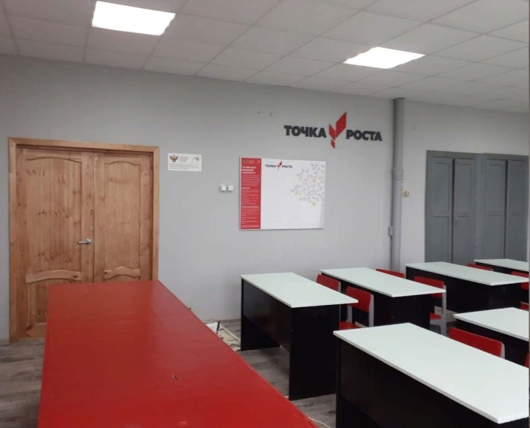
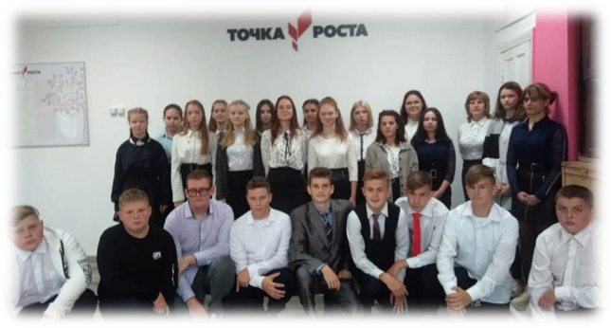
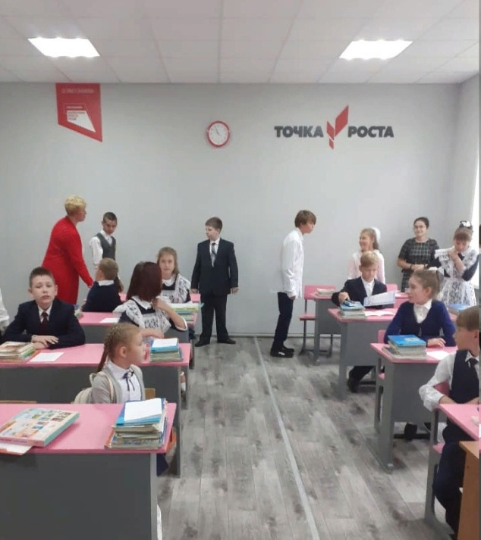
Национальный проект «Современная школа»
Стоимость проекта составила 143,3 тыс. руб., из них средства федерального и областного бюджетов – 140,0 тыс. руб.,
Софинансирование за счет местного бюджета – 4,3 тыс. руб.
В рамках данного национального проекта финансируются расходы на обеспечение центров « Точка роста» В МБОУ «Угранская СШ» и МБОУ «Знаменская средняя школа»
Национальные проекты – это предлагаемые и разрабатываемые Президентом и Правительством стратегические планы по развитию конкретной сферы общественных отношений.

Slide 58
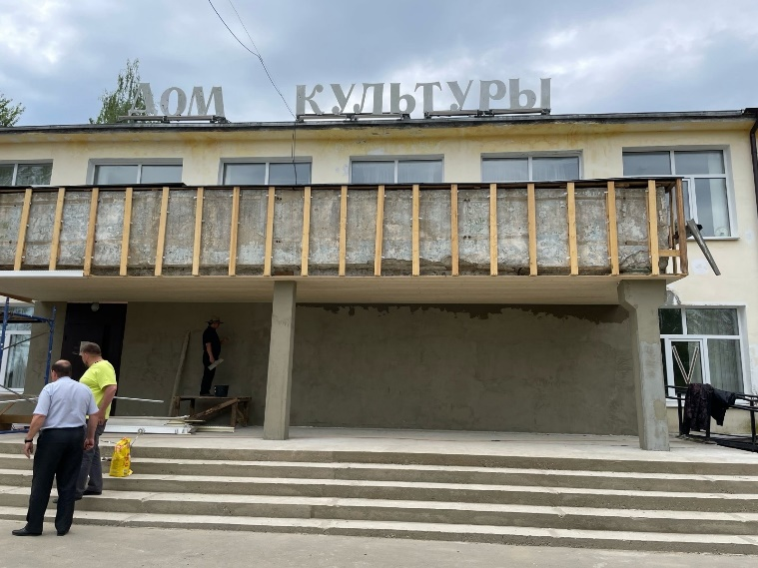
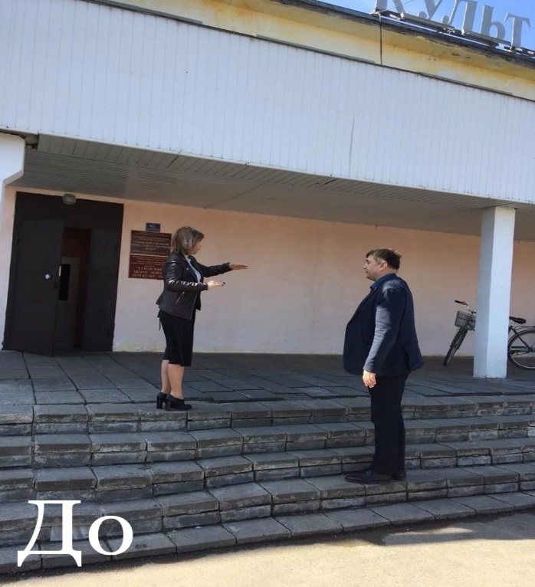
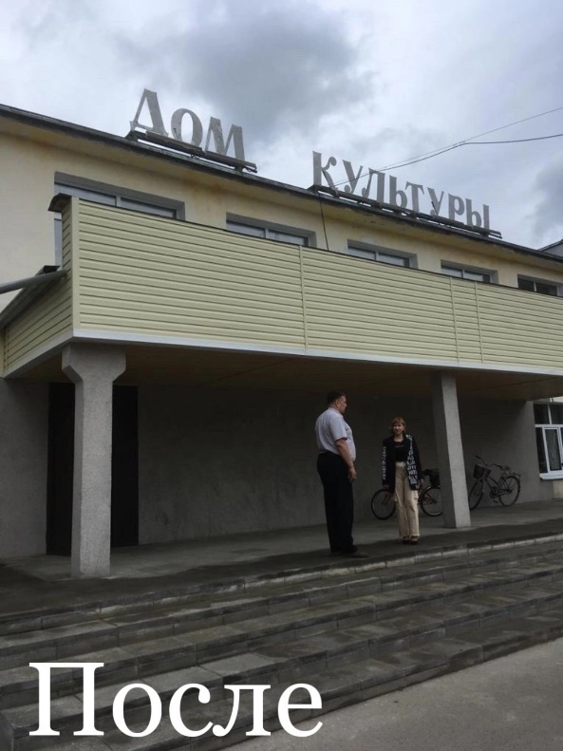

Проект «Развитие культуры в Смоленской области»
В рамках ведомственного проекта « Сохранение культурного и исторического наследия » приобретен книжный фонд для МБУК «Угранская РЦБС»
Стоимость проекта составила 17,3 тыс. руб., из них средства федерального – 14,2 тыс. руб.,
областного бюджетов – 2,9 тыс. руб.
Софинансирование за счет местного бюджета – 0,2 тыс. руб
В рамках ведомственного проекта « Развитие театрально-концертного и культурно-досугового обслуживание населения» выполнены работы по ремонту крыльца и козырька МБУК Угранский РСКЦ
Стоимость проекта составила 606,1 тыс. руб., из них средства федерального - 498,0 тыс. руб.,
областного бюджетов - 102,0 тыс. руб.
Софинансирование за счет местного бюджета – 6,1 тыс. руб.
58

Slide 59
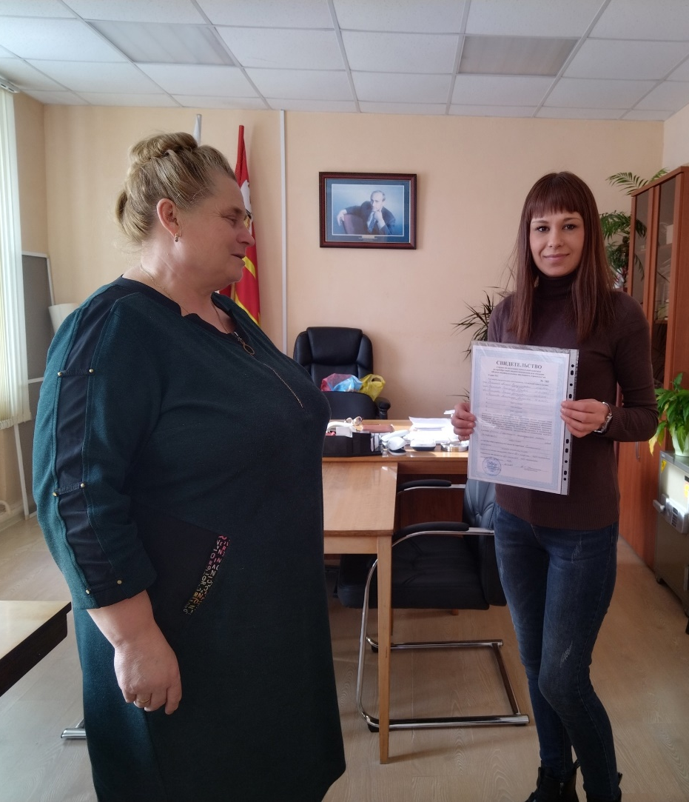


Проект «Социальная поддержка граждан, проживающих на территории Смоленской области»
В рамках ведомственного проекта «Оказание государственной поддержки гражданам, проживающим на территории Смоленской области, в обеспечении жильем и оплате жилищно-коммунальных услуг» предоставлена социальная выплата на приобретение жилого помещения одной семье.
Стоимость проекта составила 755,8 тыс. руб., из них:
средства федерального - 498,0 тыс. руб.,
областного бюджетов - 102,0 тыс. руб.
Софинансирование за счет местного бюджета -155,8 тыс. руб.

Slide 60
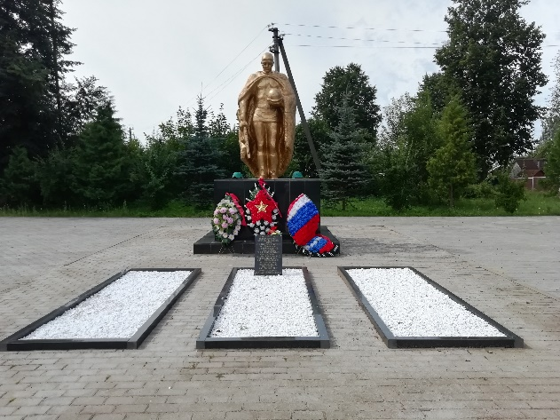
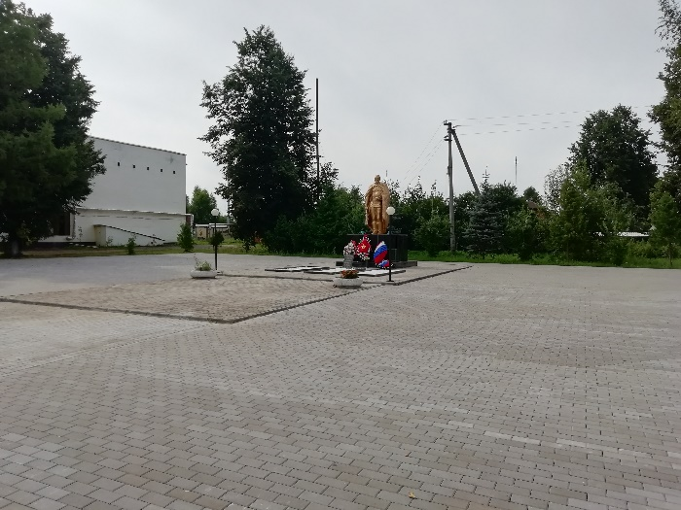
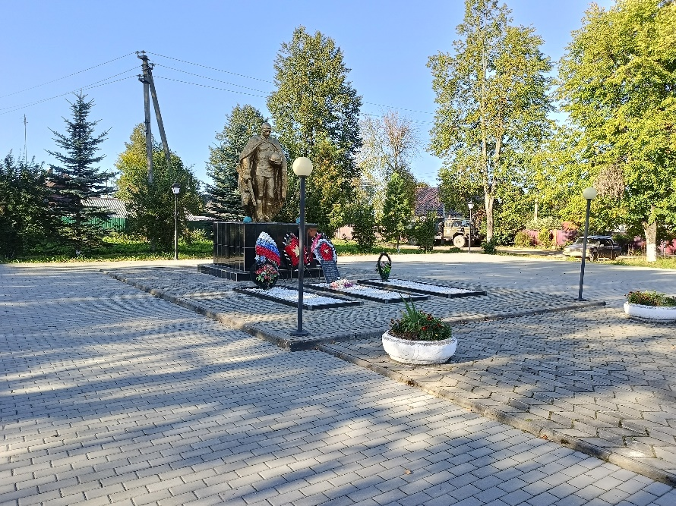
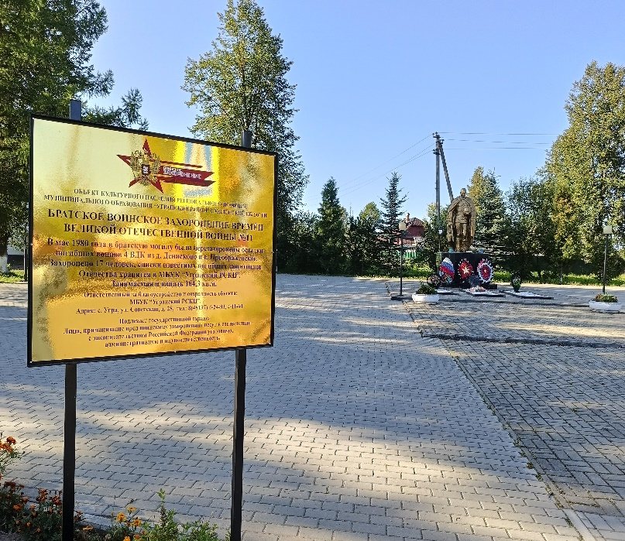
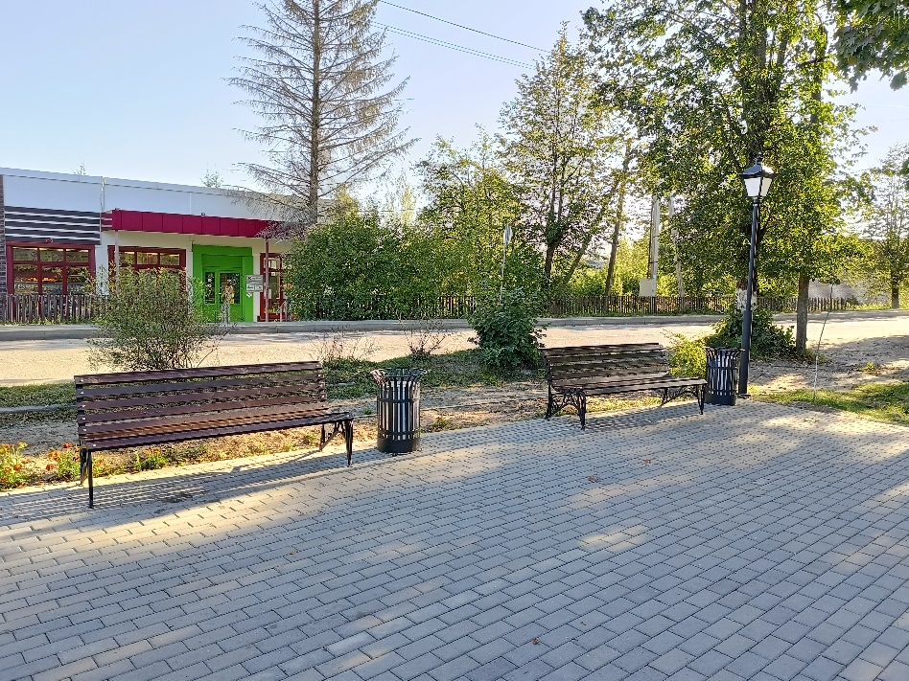
Проект «Молодежная политика и гражданско–патриатическое воспитание граждан Смоленской области»
В рамках ведомственного проекта «Молодежная политика и гражданско–патриатическое воспитание граждан Смоленской области» выполнены работы по освещению и благоустройству братской могилы № 11 по адресу с. Угра, ул. Советская, д. 28.
Стоимость проекта составила 416,8 тыс. руб., из них:
Софинансирование за счет местного бюджета -12,5 тыс. руб.

Slide 61
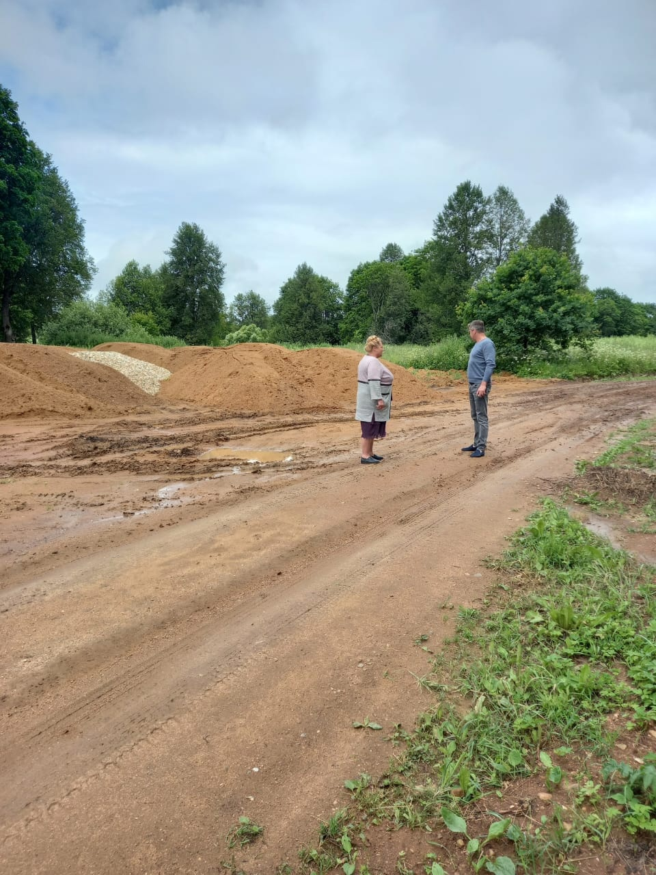
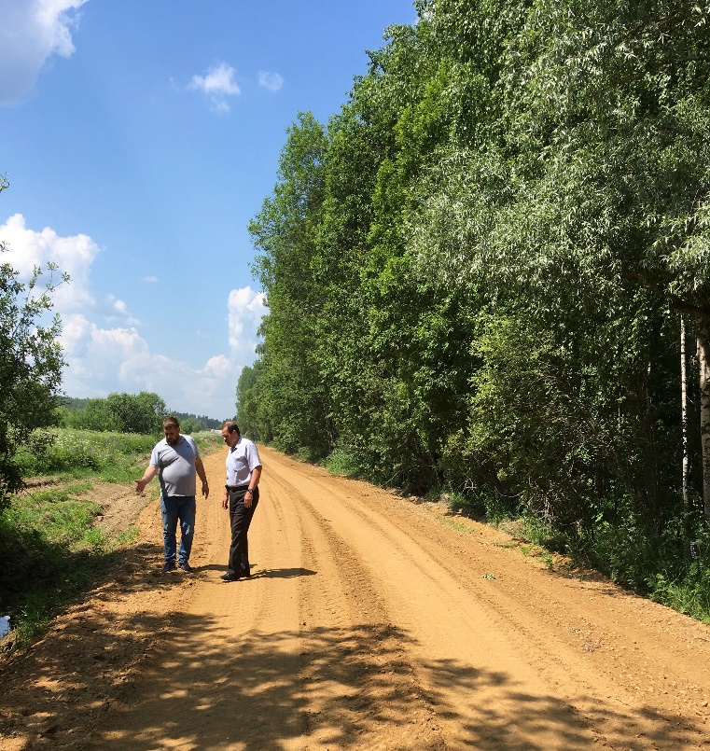
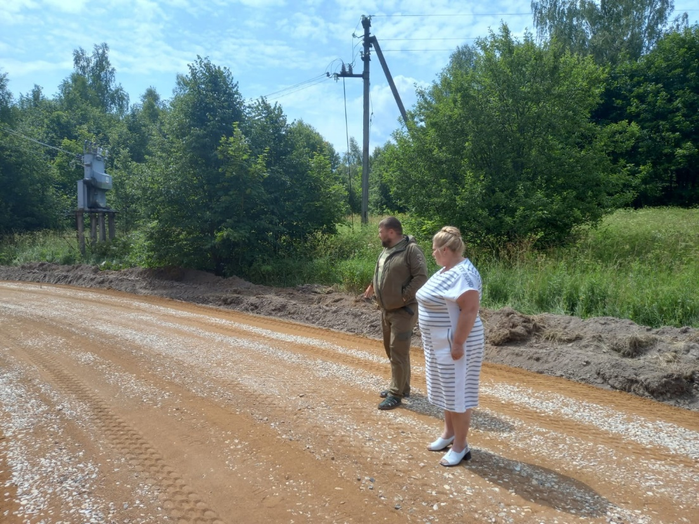
Проект «Развитие дорожно-транспортного комплекса»
В рамках ведомственного проекта «Развитие сети автомобильных дорог общего пользования»» осуществлен ремонт автомобильных дорог Мытишино-Мзы, Большое Захарьевское- Щекино, Коптеево-Городище, Александровка-Гатишино, Хмельники- Боталы.
Стоимость проекта составила 30232,4 тыс. руб., из них:
Софинансирование за счет местного бюджета -30,2 тыс. руб.

Slide 62
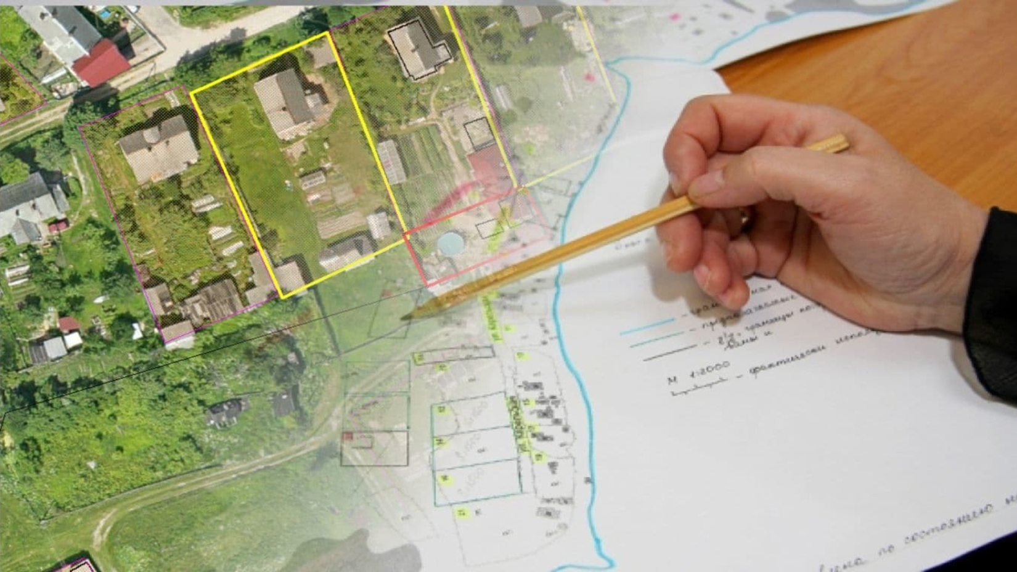
Проект «Создание условий для осуществления градостроительной деятельности»
В рамках ведомственного проекта «Создание и развитие нормативно-правовых и информативных ресурсов для обеспечения градостроительной деятельности на территории Смоленской области» оплачены работы по подготовке проектов генеральных планов Всходского, Знаменского и Угранского сельских поселений и сведений о границах населенных пунктов поселений для внесения в Единый государственный реестр недвижимости, по подготовке проекта правил землепользования и застройки Всходского и Знаменского с/п и подготовке сведений о границах территориальных зон, установленных правилами землепользования и застройки для внесения в Единый государственный реестр недвижимости.
Стоимость проекта составила 1842,5 тыс. руб., из них:
Софинансирование за счет местного бюджета – 97,0 тыс. руб.

Slide 63

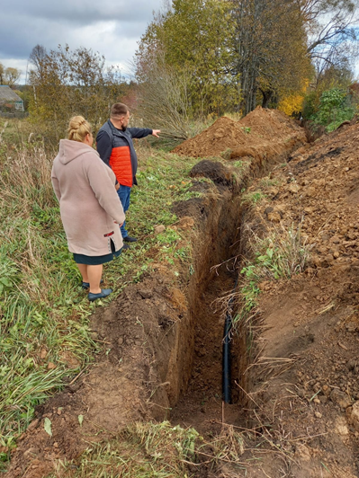
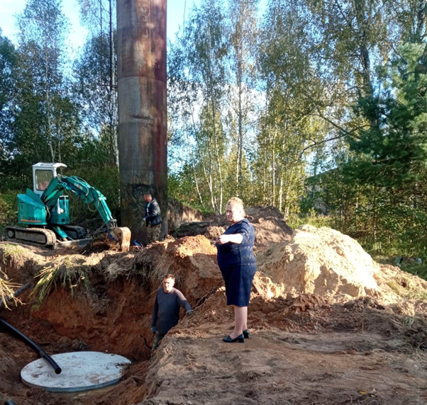
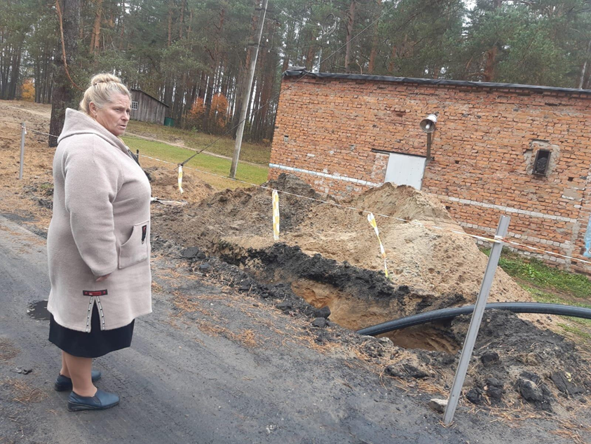
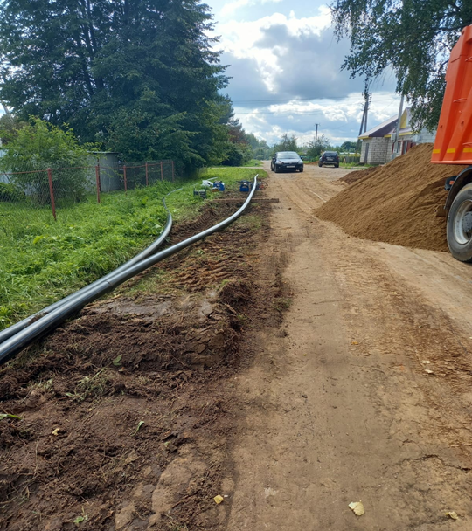
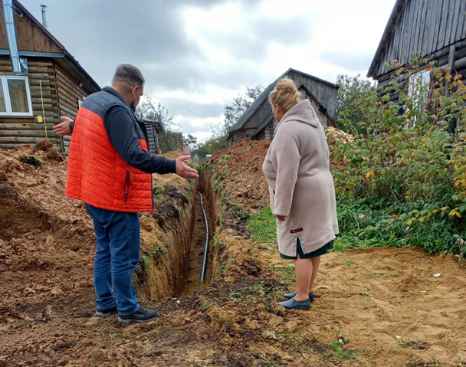
Проект «Создание условий для обеспечения качественными услугами жилищно-коммунального хозяйства населения Смоленской области»
В рамках ведомственного проекта «Модернизация объектов жилищно-коммунального хозяйства Смоленской области» выполнены работы по объектам(I этап): Капитальный ремонт сетей водоснабжения в д. Дрожжино Угранского района Смоленской области, Капитальный ремонт сетей водоснабжения в с. Всходы Угранского района Смоленской области, подготовка сметной документации на выполнение работ по капитальному ремонту сетей водоснабжения в с. Всходы и д. Дрожжино и государственной экспертизы проектной документации в объеме проверки сметной стоимости по объектам.
Стоимость проекта составила 14866,0 тыс. руб., из них:
Фонд развития территории- 9840,2 тыс. руб.
Софинансирование за счет местного бюджета – 7,5 тыс. руб.

Slide 64
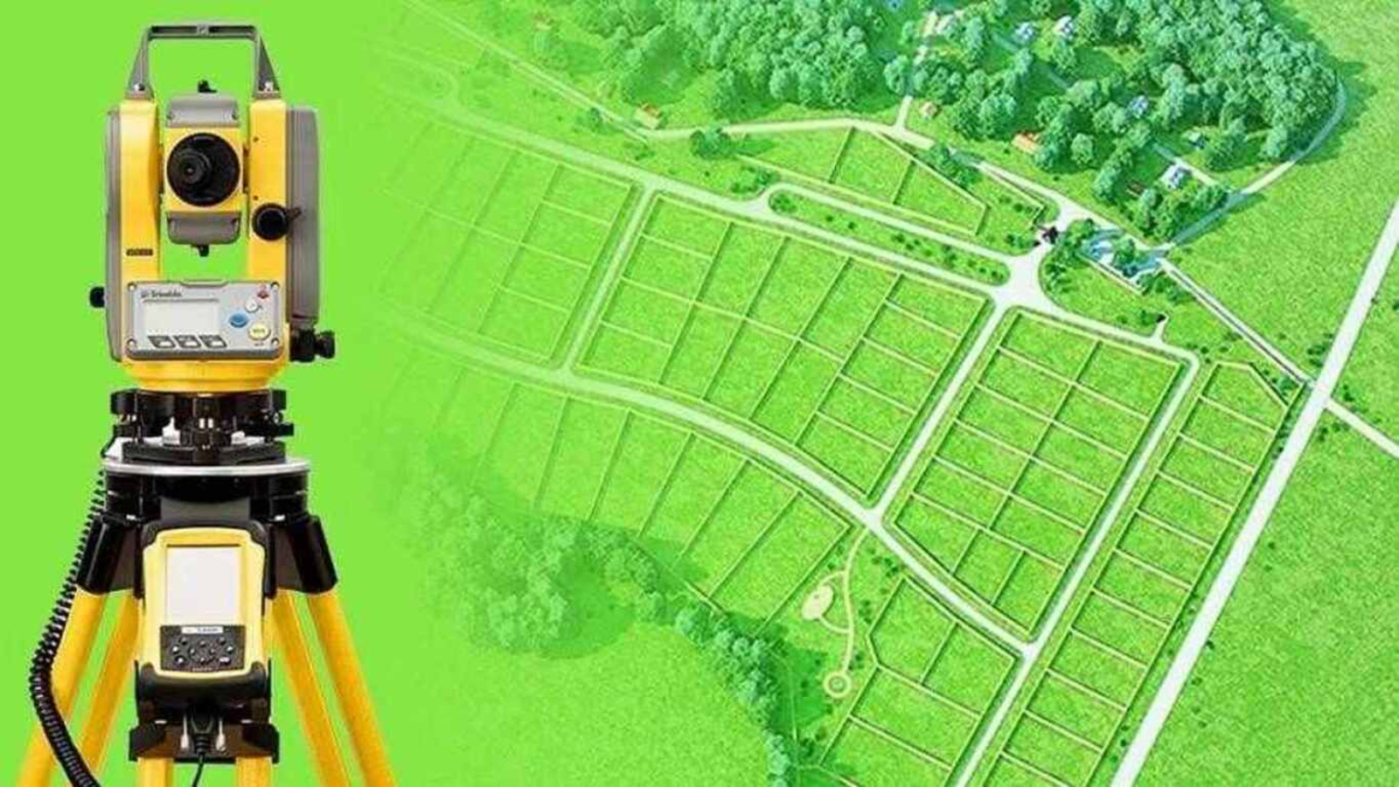

Проект «Развитие сельского хозяйства и регулирование рынков сельскогохозяйственной продукции, сырья и продовольствия в Смоленской области»
В рамках ведомственного проекта «Создание общих условий функционирования и развития сельского хозяйства Смоленской области» выполнение кадастровых работ.
Стоимость проекта составила 93,409 тыс. руб., из них:
Федерального бюджета – 77,5 тыс. руб.
Областного бюджета – 15,9 тыс. руб.
Софинансирование за счет местного бюджета – 0,009 тыс. руб.

Slide 65
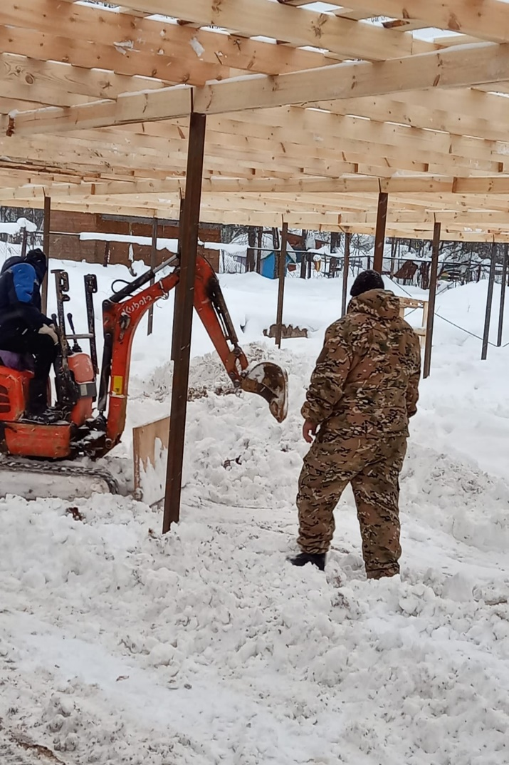
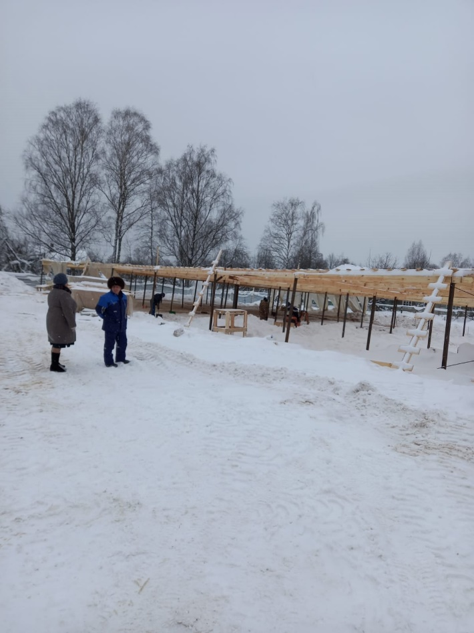
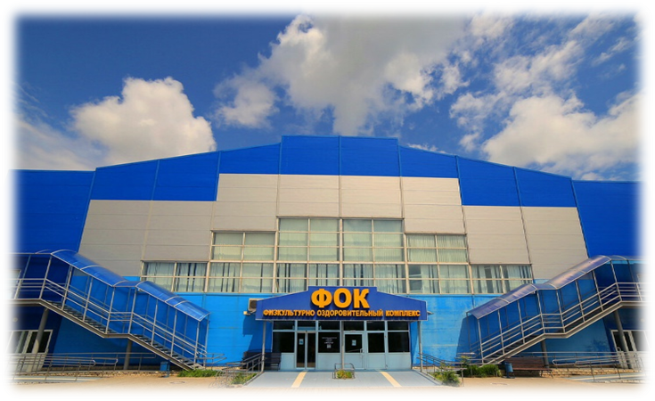
Проект «Развитие физической культуры и спорта в Смоленской области»
В рамках ведомственного проекта «Развитие физической культуры и массового спорта» выполнены работы за изготовление и поставку оборудование для создания «умной» спортивной площадки.
Стоимость проекта составила 97125,0 тыс. руб., из них:
Федерального бюджета – 78000,0 тыс. руб.
Областного бюджета – 18939,3 тыс. руб.
За счет безвозмездных поступлений от юридических и физических лиц -15,0 тыс. руб.
Софинансирование за счет местного бюджета – 170,7 тыс. руб.

Slide 66
Структура бюджетных ассигнований по разделам расходов за 2023год
2023 план

Slide 67
Источники финансирования дефицита местного бюджета
В Бюджетном кодексе Российской Федерации в статье 96 перечислен состав источников внутреннего финансирование дефицита местного бюджета, которые в обязательном порядке и в полном объёме отражаются в бюджете (приложение №1
к Решению МО «Угранский район» Смоленской области «Об исполнении бюджета муниципального образования «Угранский район» Смоленской области за 2023 год).
Наименование показателей | 2022 год | 2023 год План | 2023 год Исполнение
Доходы, тыс.руб. | 292 390,9 | 471680,6 | 471033,2
Расходы, тыс.руб. | 288 081,8 | 479565,1 | 441014,0
Дефицит(-), Профицит (+), тыс.руб. | 4 309,1 | - 7884,5 | -30019,2
Источники финансирования дефицита, тыс.руб. | 4 309,1 | 7884,5 | 30019,2
Остаток на счетах по исполнению бюджета на конец периода, тыс.руб. | 7884652,3
32

Slide 68


КОНТАКТНАЯ ИНФОРМАЦИЯ
Финансовое управление Администрации муниципального образования
«Угранский район» Смоленской области
Адрес: 215430, ул. Ленина, д.38, с. Угра, Смоленской области
Для обратной связи граждан:
Телефон: +7 (48137) 4-19-44
Факс: +7 (48137) 4-12-65
Почта: fug17.ugra@yandex.ru
Режим работы:
понедельник-пятница: 09:00 - 17:15
перерыв на обед: 13:00 - 14:00
выходные: суббота-воскресенье
Формой участия граждан в публичных слушаньях является предоставление предложений в письменной форме и личное участие
Вопросы, предложения и отзывы вы можете оставить на нашем сайте в разделе «Интернет-приемная» или по электронной почте указанной выше.
Ведется статистика посещаемости сайта
Официальный интернет-сайт:
https://ugra.admin-smolensk.ru/finansovoe-upravlenie-administracii-municipalnogo-obrazovani/byudzhet-dlya-grazhdan/
Мы в социальных сетях:
«ВКонтакте» :
https://vk.com/public217462141

